Slide 1
ОСНОВЫ ОКАЗАНИЯ ПЕРВОЙ ПОМОЩИ

Slide 2
Универсальная схема оказания первой помощи

Slide 3
Оказание первой помощи
при кровотечениях
ВИДЫ КРОВОТЕЧЕНИЙ
Артериальное кровотечение – характеризуется наличием пульсирующей в ритме сердечных
сокращений струи крови ярко-красного цвета. Являются наиболее опасными. При повреждении
аорты и крупных артерий в течение нескольких минут человек теряет большое количество крови,
что зачастую несовместимо с жизнью.
Венозное кровотечение – кровь имеет темно-вишневую окраску и вытекает равномерной
струей, без признаков самостоятельной остановки. В случае повреждения крупной вены возможна
пульсация струи крови в ритме дыхания. Кроме массивной кровопотери, опасность венозного кровотечения (например, при ранении вен шеи и грудной клетки) заключается в том, что при глубоком вдохе воздух может поступать через рану в просвет поврежденных вен и с током крови – в сердце, вызывая закупорку (воздушную эмболию) его сосудов, что становится причиной мгновенной смерти.
Смешанное кровотечение (артерио-венозное) – наблюдается при одновременном ранении
артерий и вен. Имеет признаки артериального, венозного и капиллярного кровотечения. Этот вид
кровотечения характерен при повреждении печени, селезенки, почек (паренхиматозное
кровотечение). Сосуды паренхиматозных органов не спадаются, поэтому самостоятельной
остановки такого кровотечения практически никогда не происходит.
Капиллярное кровотечение – возникает при повреждении мельчайших кровеносных сосудов
(ссадина, неглубокий порез кожи). Кровь выделяется равномерно из раны, как из губки (кожа
“потеет” кровью). При нормальной свертываемости крови останавливается самостоятельно или
при помощи давящей повязки.
В СОМНИТЕЛЬНЫХ СЛУЧАЯХ ВСЕ КРОВОТЕЧЕНИЯ НУЖНО РАСЦЕНИВАТЬ КАК АРТЕРИАЛЬНЫЕ,
ТАК КАК ОНИ НАИБОЛЕЕ ОПАСНЫ И ТРЕБУЮТ ЭНЕРГИЧНЫХ МЕР ДЛЯ БЫСТРОЙ ИХ ОСТАНОВКИ

Slide 4
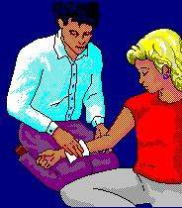
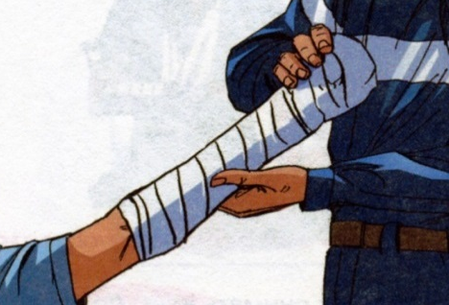
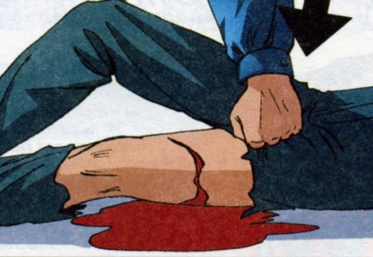
Оказание первой помощи
при кровотечениях
СПОСОБЫ ОСТАНОВКИ КРОВОТЕЧЕНИЙ
Придание поврежденной части тела возвышенного положения по отношению к туловищу
Прижатие кровоточащего сосуда в месте повреждения при помощи давящей повязки
Пальцевое прижатие артерии
Остановка кровотечения фиксированием конечности в положении максимального сгибания или разгибания в суставе
Круговое сдавливание конечности жгутом или закруткой
Остановка кровотечения путем наложения зажима на кровоточащий сосуд в ране

Slide 5
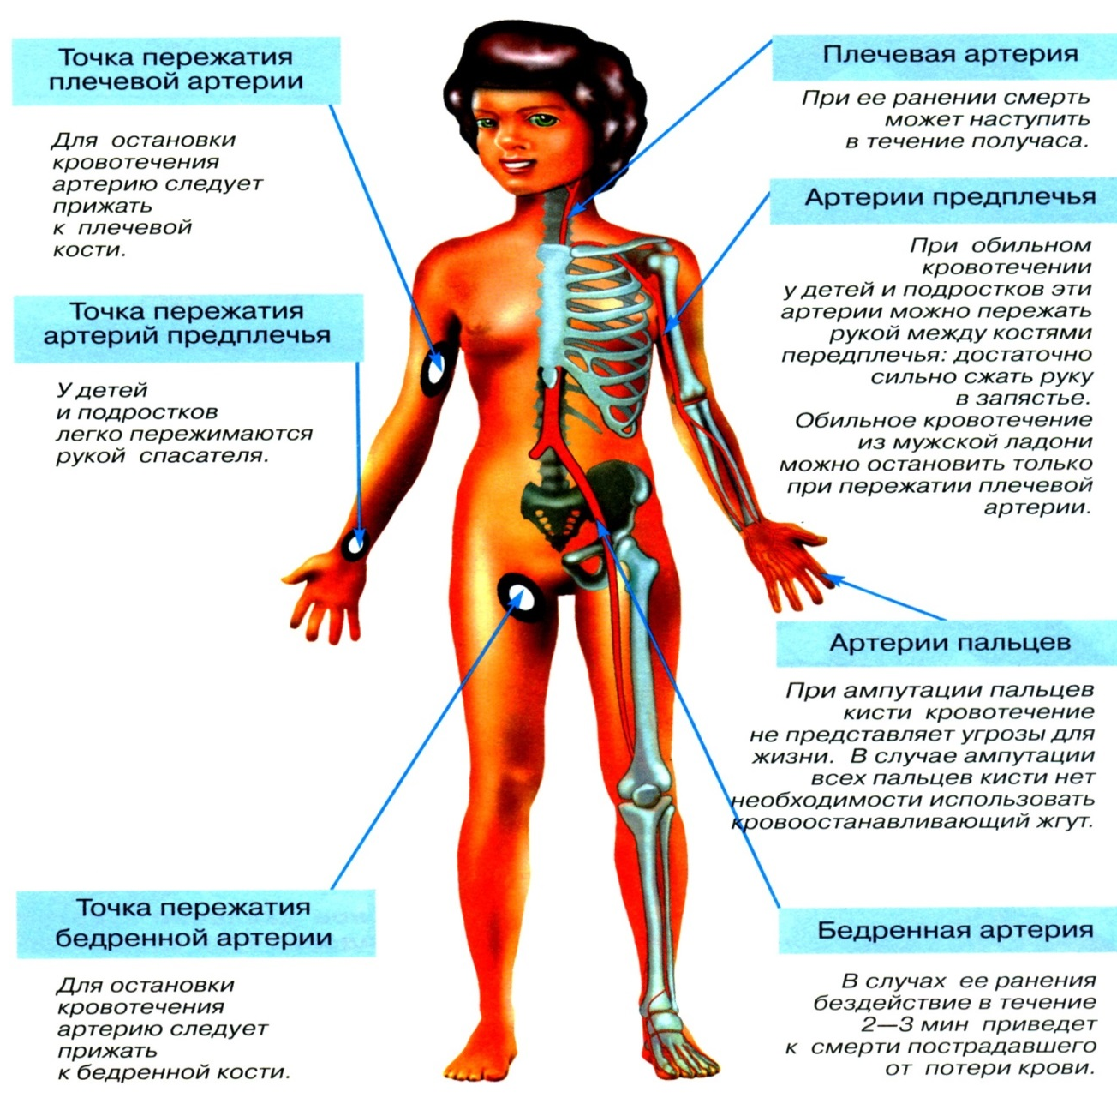
СХЕМА РАСПОЛОЖЕНИЯ ТОЧЕК ПАЛЬЦЕВОГО ПРИЖАТИЯ АРТЕРИЙ И НАЛОЖЕНИЯ
КРОВООСТАНАВЛИВАЮЩИХ ЖГУТОВ

Slide 6
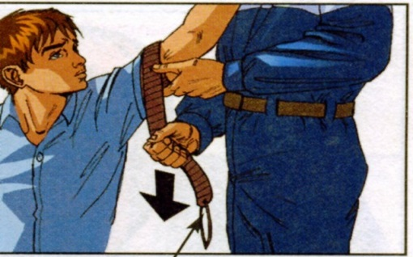
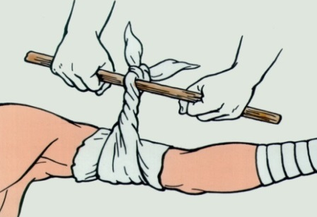
ПОРЯДОК НАЛОЖЕНИЯ
КРОВООСТАНАВЛИВАЮЩЕГО ЖГУТА
 Жгут накладывается выше места кровотечения и по возможности ближе к ране
 Место наложения жгута обертывается несколькими слоями бинта
 Перед наложением жгута производится остановка кровотечения с помощью пальцевого прижатия сосуда.
 Не прекращая прижатия, один из концов жгута подводят под пальцы руки, которая прижимает сосуд, делается один оборот жгута вокруг конечности, затем жгут затягивается.
 Далее жгут растягивают и делают 3 - 4 оборота по подложенному бинту. Конечность при этом поднимают несколько вверх. Туры жгута должны ложиться рядом друг с другом, не ущемляя кожи. Наиболее тугим должен быть первый тур, второй накладывают с меньшим натяжением, а остальные с минимальным. Концы жгута закрепляют с помощью крючка или клипсы поверх всех туров
 Жгут накладывается в летнее время на 1,5-2 часа, в зимнее время – на 1 час.
 Под жгутом фиксируют записку, в которой указывается дата и время (час и минуты) наложения
 При правильном наложении жгута артериальное кровотечение немедленно прекращается, конечность бледнеет, пульсация сосудов ниже наложенного жгута прекращается
 Нормативы наложения жгута (закрутки) «отлично» - 20 (40) секунд; «хорошо» - 25 (45) секунд; «удовлетворительно» - 30 (50) секунд

Slide 7
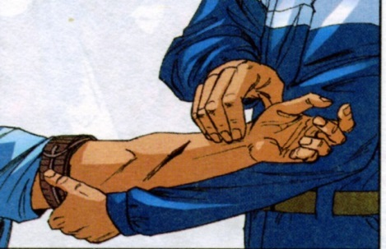
ОШИБКИ, ДОПУСКАЕМЫЕ ПРИ НАЛОЖЕНИИ ЖГУТА (ЗАКРУТКИ)
Отсутствие показаний к наложению жгута
Наложение жгута на голое тело
Слабое наложение жгута: кровотечение не останавливается, не пережимаются поверхностные вены, создается венозный застой, при котором конечность не бледнеет, а становится синюшной)
Сильное наложение жгута: при этом может наступить размозжение прилежащих тканей, сосудов и нервов, что, в конечном счете, приведет к параличу конечности
Плохое закрепление жгута – жгут может развязаться или ослабнуть и кровотечение возобновится
Жгут сверху прикрыт бинтом, косынкой или платком

Slide 8
Оказание первой помощи
при кровотечениях
 ЕСЛИ ПОСЛЕ ОБМОРОКА ПОСТРАДАВШИЙ НЕ МОЖЕТ ЛЕЖАТЬ ИЗ-ЗА СИЛЬНЫХ БОЛЕЙ В ЖИВОТЕ, ПЫТАЕТСЯ ВСТАТЬ ИЛИ СЕСТЬ, СНОВА ТЕРЯЕТ СОЗНАНИЕ («ВАНЬКА-ВСТАНЬКА»), ТО У НЕГО МОЖНО ЗАПОДОЗРИТЬ ОПАСНОЕ ДЛЯ ЖИЗНИ ВНУТРЕННЕЕ КРОВОТЕЧЕНИЕ.
 ЕСЛИ В ТЕЧЕНИЕ ЧАСА ЕГО НЕ ДОСТАВИТЬ В БОЛЬНИЦУ СМЕРТЬ МОЖЕТ НАСТУПИТЬ ОТ НЕВОСПОЛНИМОЙ ПОТЕРИ КРОВИ
ПЕРВАЯ ПОМОЩЬ ПРИ ВНУТРЕННЕМ КРОВОТЕЧЕНИИ
ОБЕСПЕЧИТЬ ПОЛОЖЕНИЕ «ЛЕЖА НА СПИНЕ» С ПРИПОДНЯТЫМИ В КОЛЕНЯХ НОГАМИ
ПРИЛОЖИТЬ К ЖИВОТУ «ТЯЖЕЛЫЙ» ХОЛОД (увеличивает время доставки в больницу на 2-3 часа)
НЕМЕДЛЕННО ВЫЗВАТЬ «СКОРУЮ ПОМОЩЬ»
ТРАНСПОРТИРОВАТЬ МОЖНО ТОЛЬКО В ПОЛОЖЕНИИ «ЛЕЖА НА СПИНЕ» С ПРИПОДНЯТЫМИ В КОЛЕНЯХ НОГАМИ

Slide 9
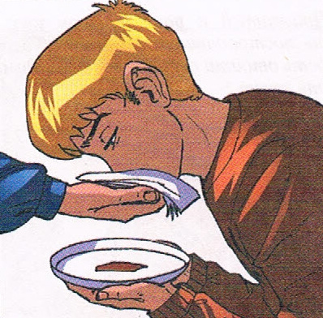
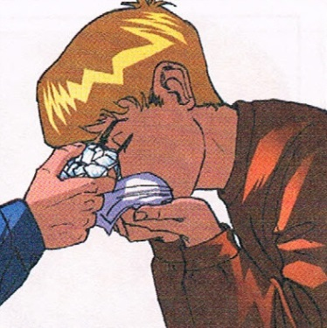
Оказание первой помощи
при кровотечениях
 ОБИЛЬНОЕ НОСОВОЕ КРОВОТЕЧЕНИЕ НЕ УГРОЖАЕТ ЖИЗНИ ЧЕЛОВЕКА, НО ДОСТАВЛЯЕТ МНОГО НЕПРИЯТНОСТЕЙ ИЗ-ЗА ПЕРЕПАЧКАННОЙ КРОВЬЮ ОДЕЖДЫ
ПЕРВАЯ ПОМОЩЬ ПРИ НОСОВОМ КРОВОТЕЧЕНИИ
ПРИЛОЖИТЬ К НОСУ ЧИСТУЮ ТКАНЬ И ПОДНЕСТИ К ПОДБОРОДКУ ЛЮБУЮ ЕМКОСТЬ
ПРИЛОЖИТЬ ХОЛОД К ПЕРЕНОСИЦЕ
ПРИЖАТЬ ДВУМЯ ПАЛЬЦАМИ КРЫЛЬЯ НОСА К НОСОВОЙ ПЕРЕГОРОДКЕ
ПОСЛЕ ОСТАНОВКИ КРОВОТЕЧЕНИЯ ПРЕДЛОЖИТЬ ВЫПИТЬ СТАКАН ХОЛОДНОЙ ВОДЫ
ЕСЛИ У БОЛЬНОГО ГИПЕРТОНИЯ, ТО ПОСЛЕ ЭТИХ ДЕЙСТВИЙ ПРИЛОЖИТЬ К ШЕЕ ГОРЧИЧНИК, А К СТОПАМ – ТЕПЛУЮ ГРЕЛКУ
ЕСЛИ КРОВОТЕЧЕНИЕ ПРОДОЛЖАЕТСЯ БОЛЕЕ 30-40 МИН, ТО СЛЕДУЕТ ВЫЗВАТЬ «СКОРУЮ ПОМОЩЬ»

Slide 10
ПЕРВАЯ ПОМОЩЬ ПРИ РАНЕНИЯХ
РАНОЙ НАЗЫВАЕТСЯ ЛЮБОЕ НАРУШЕНИЕ ЦЕЛОСТНОСТИ КОЖНЫХ
И СЛИЗИСТЫХ ПОКРОВОВ ОРГАНИЗМА.
ПРИ ЭТОМ ЧАСТО ПОВРЕЖДАЮТСЯ И ГЛУБОКИЕ ТКАНИ – МЫШЦЫ, КОСТИ, ВНУТРЕННИЕ ОРГАНЫ.
КЛАССИФИКАЦИЯ РАН
I. По количественному составу: единичные, множественные.
II. По глубине повреждения: поверхностные раны - характеризуются повреждением кожи и слизистых оболочек; касательные раны - относятся к поверхностным; глубокие раны - сопровождаются повреждением сосудов, нервов, костей, сухожилий, внутренних органов.
III. По наличию входного и выходного отверстия: слепые раны - раневой канал заканчивается в мягких тканях или полости; сквозные раны - имеется входное и выходное отверстие.
Проникающие раны - глубокие раны, при которых повреждаются внутренние оболочки полостей (черепа, грудной, брюшной, суставов).
Непроникающие раны - остальные виды ран независимо от глубины.
IV. По характеру ранящего предмета и повреждения тканей раны бывают: резаные, рубленые, колотые, ушибленные, рваные, размозженные, укушенные, отравленные, огнестрельные, комбинированные
Все раны, кроме операционных, считаются инфицированными. Микробы, попадающие в рану вместе с ранящим предметом, землей, с одежды, из воздуха и при прикосновении к ране руками, могут вызвать гнойное воспаление, рожу, столбняк и газовую гангрену.

Slide 11
ПЕРВАЯ ПОМОЩЬ ПРИ РАНЕНИЯХ
АСЕПТИКА И АНТИСЕПТИКА – КОМПЛЕКС МЕР ПО ОБЕЗЗАРАЖИВАНИЮ РАН И ПРЕДМЕТОВ, КОТОРЫЕ СОПРИКАСАЮТСЯ С НИМИ
ОБЩИЕ ПРАВИЛА ОБЕЗЗАРАЖИВАНИЯ РАН
Асептика - метод работы, обеспечивающий предупреждение попадания микробов в рану или развития их в ней: все, что приходит в соприкосновение с раной, должно быть свободно от бактерий, т.е. стерильно.
Антисептика подразумевает комплекс мероприятий, направленных на уничтожение микробов на коже, в ране, патологическом образовании или организме в целом. Различают физическую, механическую, химическую и биологическую антисептику.
При физической антисептике обеспечивают отток из раны инфицированного содержимого и тем самым ее очищение от микробов, токсинов и продуктов распада тканей.
Механической антисептикой являются приемы по удалению из раны инфицированных и нежизнеспособных тканей, служащих основной питательной средой для микроорганизмов.
Химическая антисептика предусматривает вещества с бактерицидным или бактериостатическим действием, оказывающие губительное воздействие на микрофлору
Биологическая антисептика предусматривает использование средств биологического происхождения, а также влияние на иммунную систему организма. на микробы она оказывает подавляющее, а на иммунную систему стимулирующее действие
Для того, чтобы предупредить инфицирование поверхностных ран и ссадин и ускорить их заживление, можно использовать следующие натуральные препараты, нанося их прямо на рану: 3% перекись водорода, лимонный сок, настойку эхинацеи с водой 1:5, крапиву и ее сок, масло эвкалипта или лаванды с водой 1:5.

Slide 12
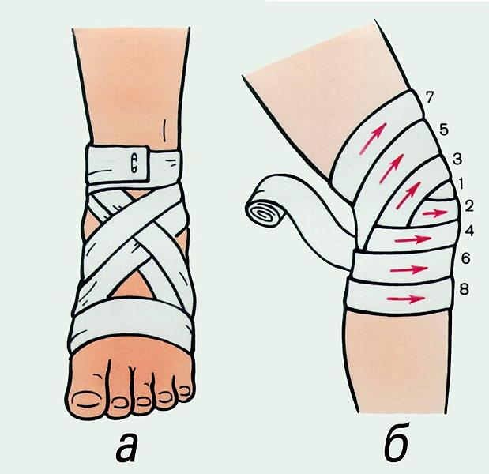
ПЕРВАЯ ПОМОЩЬ ПРИ РАНЕНИЯХ
Первая медицинская помощь при ранениях заключается в наложении стерильной повязки на рану.
Повязки могут быть клеевые, косыночные и бинтовые
ОБЩИЕ ПРАВИЛА НАЛОЖЕНИЯ ПОВЯЗОК
БИНТУЕМАЯ ЧАСТЬ ТЕЛА ДОЛЖНА НАХОДИТЬСЯ В ТОМ ПОЛОЖЕНИИ , В КОТОРОМ ОНА БУДЕТ НАХОДИТЬСЯ ПОСЛЕ НАЛОЖЕНИЯ ПОВЯЗКИ;
ПОВЯЗКУ НА РУКУ НАКЛАДЫВАЮТ ПРИ СОГНУТОМ ПОД ПРЯМЫМ УГЛОМ ЛОКТЕВОМ СУСТАВЕ;
ПОВЯЗКУ НА НИЖНЮЮ КОНЕЧНОСТЬ НАКЛАДЫВАЮТ В ПОЛОЖЕНИИ НОГИ, НЕСКОЛЬКО СОГНУТОЙ В КОЛЕННОМ СУСТАВЕ И ПРИ СОГНУТОЙ ПОД ПРЯМЫМ УГЛОМ СТОПЕ;
ПОВЯЗКА НА КИСТЬ НАКЛАДЫВАЕТСЯ ПРИ НЕСКОЛЬКО СОГНУТОМ ПОЛОЖЕНИИ КИСТИ, КОГДА ПЕРВЫЙ ПАЛЕЦ ПРОТИВОСТОИТ ВСЕМ ОСТАЛЬНЫМ;
БИНТОВАТЬ НАДО ДВУМЯ РУКАМИ ТАК, ЧТОБЫ КАЖДЫЙ ПОСЛЕДУЮЩИЙ ТУР БИНТА ЗАКРЫВАЛ ПОЛОВИНУ ТУРА ПРЕДЫДУЩЕГО;
ЛЮБАЯ ПОВЯЗКА НАНОСИТСЯ ПО ОПРЕДЕЛЕННОМУ ПЛАНУ, ОБЫЧНО ПОЛЬЗУЮТСЯ ТИПОВЫМИ ПОВЯЗКАМИ;
НАЛОЖЕННАЯ ПОВЯЗКА НЕ ДОЛЖНА НАРУШАТЬ КРОВООБРАЩЕНИЕ КОНЕЧНОСТИ

Slide 13
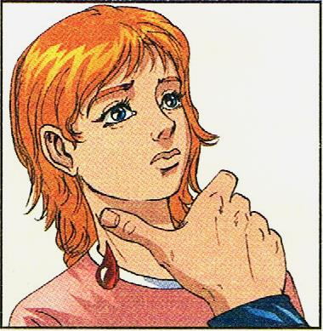
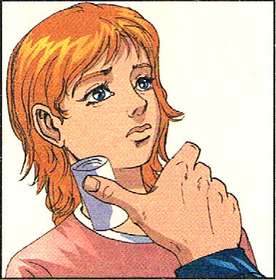
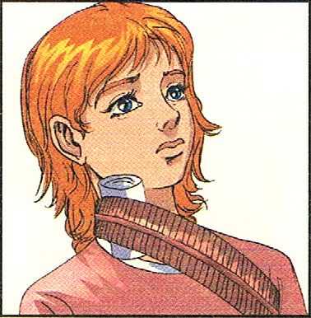
ПЕРВАЯ ПОМОЩЬ ПРИ РАНЕНИЯХ
• ПРИ РАНЕНИИ ШЕИ СМЕРТЬ МОЖЕТ НАСТУПИТЬ В ТЕЧЕНИИ 5-7 секунд ИЗ-ЗА попадания воздуха в вены, из-за отрицательного давления.
• При ранении сонной артерии смерть наступает в течение 5-7 минут.
ЧТО ДЕЛАТЬ ПРИ РАНЕНИИ ШЕИ:
УСАДИТЬ ПОСТРАДАВШЕГО И ПРИЖАТЬ РАНУ ПАЛЬЦЕМ
ПОДЛОЖИТЬ ПОД ПАЛЕЦ МНОГОСЛОЙНУЮ ТКАНЬ ИЛИ ГОЛОВКУ БИНТА ДЛЯ ГЕРМЕТИЗАЦИИ РАНЫ
НАЛОЖИТЬ ЖГУТ НА ШЕЮ, для чего пропустить его под мышкой, чтобы зафиксировать тампон
НАЛОЖЕННЫЙ ЖГУТ МОЖНО ДЕРЖАТЬ В ТЕЧЕНИЕ НЕСКОЛЬКИХ ЧАСОВ
ВЛОЖЕНИЕ ЗАПИСКИ НЕОБЯЗАТЕЛЬНО

Slide 14
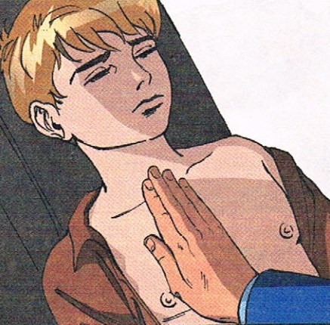
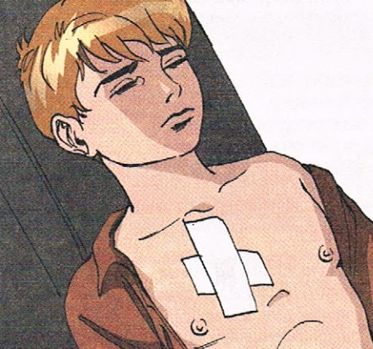
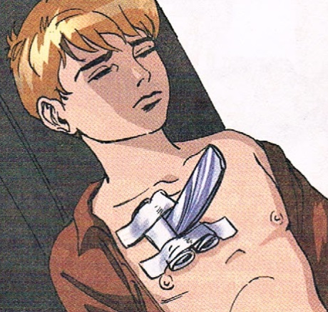
ПЕРВАЯ ПОМОЩЬ ПРИ РАНЕНИЯХ
• ПРИ РАНЕНИИ ГРУДНОЙ КЛЕТКИ ВОЗДУХ ПОПАДАЕТ В ПЛЕВРАЛЬНУЮ ПОЛОСТЬ, ЧТО ЗНАЧИТЕЛЬНО УХУДШАЕТ СОСТОЯНИЕ РАНЕНОГО.
• ПАЯВЛЯЕТСЯ ОДЫШКА И ЧУВСТВО НЕХВАТКИ ВОЗДУХА.
ЧТО ДЕЛАТЬ ПРИ РАНЕНИИ ГРУДНОЙ КЛЕТКИ:
УСАДИТЬ ПОСТРАДАВШЕГО И ПРИЖАТЬ ЛАДОНЬ К РАНЕ, ЧТОБЫ ЗАКРЫТЬ ДОСТУП ВОЗДУХА
НАЛОЖИТЬ НА РАНУ ПЛАСТЫРЬ ИЛИ СКОТЧ
ЕСЛИ ИЗ РАНЫ ТОРЧИТ ИНОРОДНЫЙ ПРЕДМЕТ, НИ В КОЕМ СЛУЧАЕ НЕ ИЗВЛЕКАТЬ ЕГО; СЛЕДУЕТ ЗАФИКСИРОВАТЬ ЕГО ДВУМЯ СКАТКАМИ БИНТА И ПРИКРЕПИТЬ ЛЕЙКОПЛАСТЫРЕМ ИЛИ СКОТЧЕМ

Slide 15
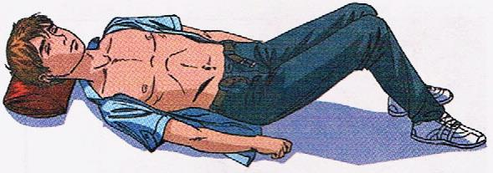
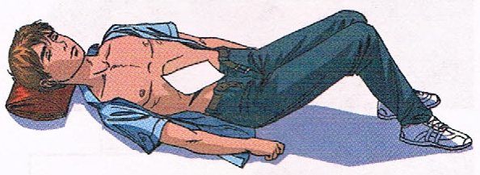
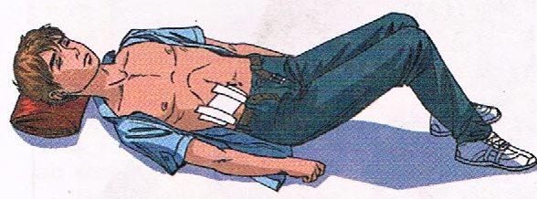
ПЕРВАЯ ПОМОЩЬ ПРИ РАНЕНИЯХ
• На месте происшествия любую рану в области живота следует рассматривать как проникающую.
• Через несколько часов начинается воспаление брюшины, появляется озноб, ПОВЫШЕНИЕ ТЕМПЕРАТУРЫ, ЖАЖДА.
ЧТО ДЕЛАТЬ ПРИ РАНЕНИИ ЖИВОТА:
приподнять ноги и расстегнуть поясной ремень;
прикрыть рану чистой салфеткой, закрепить ее лейкопластырем;
положить холод на живот;
нельзя давать ОБЕЗБОЛИВАЮЩЕЕ И ВОДУ;
Для уменьшения жажды следует каждые 5-10 минут смачивать губы и язык ваткой, смоченной водой.

Slide 16
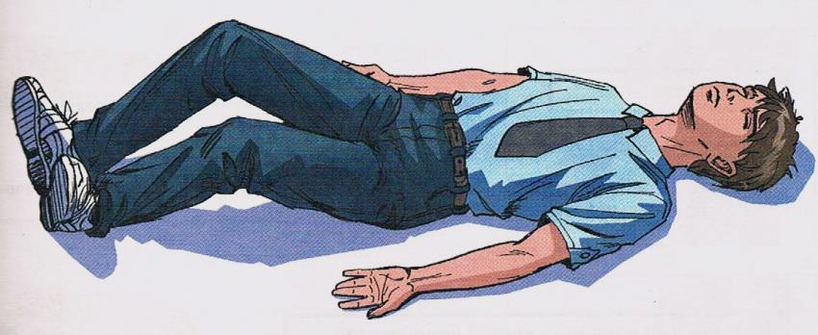
ПЕРВАЯ ПОМОЩЬ ПРИ РАНЕНИЯХ
ЕСЛИ ПОСТРАДАВШИЙ лежит в позе «лягушки», то можно предположить повреждение костей таза, бедренных костей и позвоночника
ПОЗА «ЛЯГУШКИ»
ЧЕРЕЗ 5-6 МИН ПОЯВЛЯЕТСЯ ДРОЖЬ УСТАЛОСТИ БЕДРЕННЫХ МЫШЦ, ВСЛЕДСТВИЕ ЧЕГО МЕЛЬЧАЙШИЕ ФРАГМЕНТЫ КОСТЕЙ, СОДЕРЖАЩИЕ ЖИРОВЫЕ ВКЛЮЧЕНИЯ, ПОПАДУТ В КРОВОТОК. ПОСТРАДАВШИЙ ПОГИБНЕТ В БЛИЖАЙШИЕ СУТКИ ОТ ЖИРОВОЙ ЭМБОЛИИ СОСУДОВ МОЗГА, ЛЕГКИХ, КИШЕЧНИКА И ПЕЧЕНИ
ЧТО ДЕЛАТЬ
ПОДЛОЖИТЬ ВАЛИК ПОД КОЛЕНИ
УЗНАТЬ, НЕТ ЛИ У ПОСТРАДАВШЕГО АЛЛЕРГИЧЕСКОЙ РЕАКЦИИ НА ЛЕКАРСТВЕННЫЕ СРЕДСТВА
ПРЕДЛОЖИТЬ 2-3 ТАБЛЕТКИ АНАЛЬГИНА

Slide 17
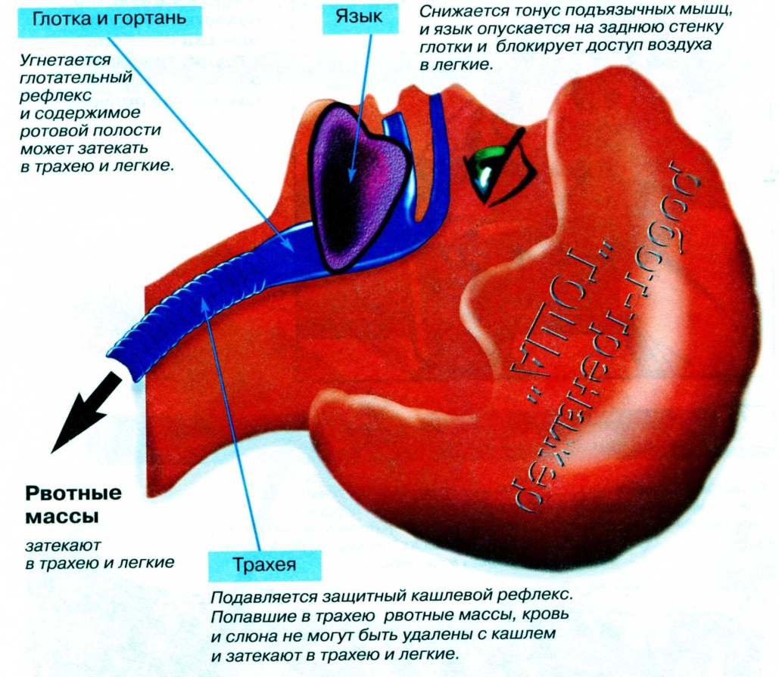
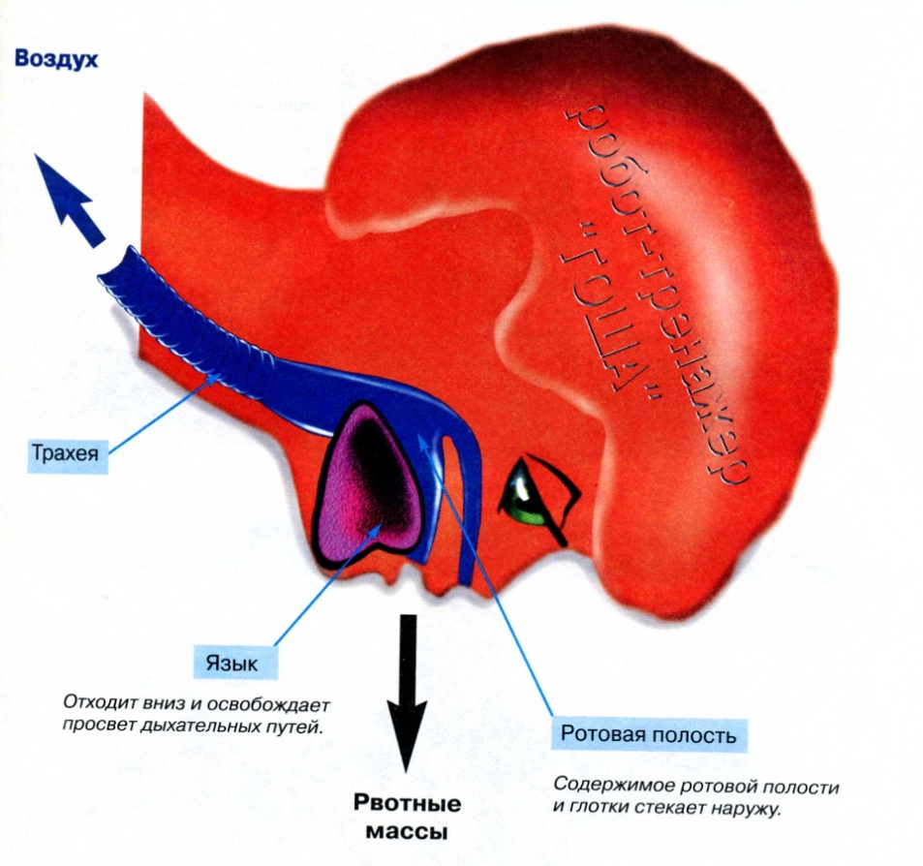
ПЕРВАЯ ПОМОЩЬ ПРИ КОМЕ
◆ БЫСТРО ПОВЕРНУТЬ ПОСТРАДАВШЕГО НА ЖИВОТ , ЧТОБЫ ВОССТАНОВИТЬ ПРОХОДИМОСТЬ ДЫХАТЕЛЬНЫХ ПУТЕЙ И НЕ ДАТЬ ЗАХЛЕБНУТЬСЯ СОДЕРЖИМЫМ ЖЕЛУДКА.
◆ ПРИЛОЖИТЬ ХОЛОД К ГОЛОВЕ, ЧТО ЗНАЧИТЕЛЬНО СНИЖАЕТ РАЗВИТИЕ ОТЕКА ГОЛОВНОГО МОЗГА И ЗАЩИЩАЕТ ЕГО ОТ ГИБЕЛИ

Slide 18
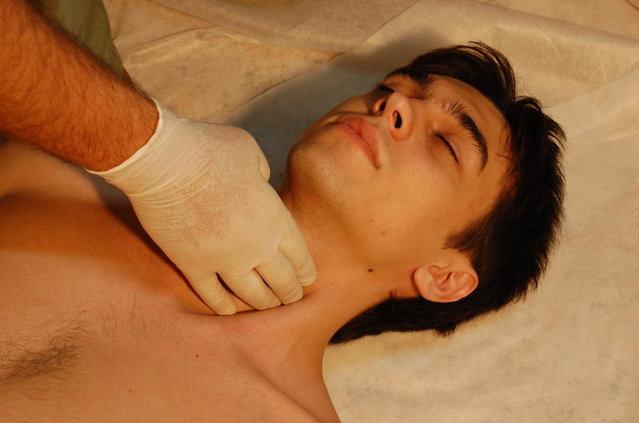
ПЕРВАЯ ПОМОЩЬ
ПРИ ТРАВМАТИЧЕСКОМ ШОКЕ
травматический шок – общая реакция организма в ответ на тяжёлую механическую травму (боль и потеря крови) -
Это тяжёлое, остро развивающееся и угрожающее жизни состояние, которое характеризуется нарушениями деятельности систем жизнеобеспечения и требует экстренной помощи.
ПРИЗНАКИ ТРАВМАТИЧЕСКОГО ШОКА
НАЛИЧИЕ ТРАВМ У ПОСТРАДАВШЕГО
(НА НАЧАЛЬНОМ ЭТАПЕ ПОСТРАДАВШИЙ ОЩУЩАЕТ СИЛЬНУЮ БОЛЬ И СИГНАЛИЗИРУЕТ О НЕЙ КРИКОМ, СТОНАМИ);
ЗАТОРМОЖЕННОСТЬ ПОСТРАДАВШЕГО
(В ПОСЛЕДУЮЩЕМ ПОСТРАДАВШИЙ МОЖЕТ ИЗДАВАТЬ ТОЛЬКО СЛАБЫЙ СТОН, ЧТО ОБУСЛОВЛЕНО ШОКОВЫМ СОСТОЯНИЕМ, А НЕ ОСЛАБЛЕНИЕМ БОЛИ)
ВЫРАЖЕННАЯ БЛЕДНОСТЬ ПОСТРАДАВШЕГО
ТАХИКАРДИЯ, УЧАЩЕННОЕ ДЫХАНИЕ
Возможно кровотечение вследствие травм

Slide 19
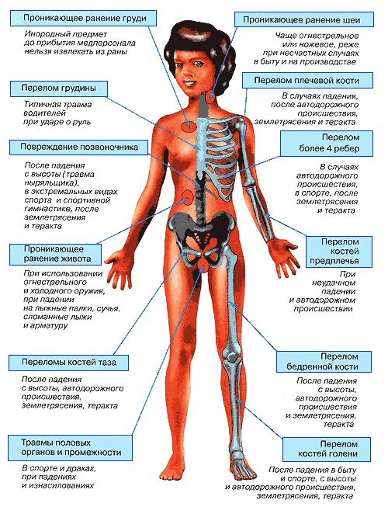
В случае каких травм следует ожидать развития травматического шока

Slide 20
ПЕРВАЯ ПОМОЩЬ
ПРИ ТРАВМАТИЧЕСКОМ ШОКЕ
Последующее течение шока, а зачастую судьба пострадавшего зависят от адекватности и правильности оказанной на месте происшествия неотложной помощи.
АЛГОРИТМ ОКАЗАНИЯ ПЕРВОЙ ПОМОЩИ ПРИ ШОКЕ
1. Остановка наружного кровотечения (с помощью жгута, давящей повязки, тампонады раны и др.). Следует иметь в виду, что особенно чувствительны к потере крови дети.
2. Обеспечить возможность свободного дыхания (удалить инородные тела из верхних дыхательных путей, расстегнуть стесняющую одежду, придать пострадавшему положение, исключающее попадание в дыхательные пути содержимого желудка).
3. При наличии повреждений на теле выполнить мероприятия по профилактике осложнений (закрыть имеющиеся раны первичной повязкой, выполнить транспортную иммобилизацию в случаях переломов или обширных повреждений тканей).
4. Укутать пострадавшего теплыми вещами во избежание переохлаждения, являющегося дополнительным шокогенным фактором. Особенно важно это мероприятие в холодное время года и при оказании помощи детям;
5. Пострадавшему, находящемуся в сознании, если у него исключена травма брюшной полости, можно дать сладкий чай, небольшое количество алкоголя (100–150 г коньяка или водки), обильное питье (1/2 ч. л. питьевой соды и 1 ч. л. поваренной соли на 1 л воды). Следует отметить, что больные, находящиеся в состоянии шока, зачастую сильных болей не испытывают. Тем не менее целесообразно применение обезболивающих средств.
6. Обеспечить бережную транспортировку в ближайшее лечебное учреждение.
Очень важно создать для пострадавшего обстановку психологического комфорта – его необходимо успокоить, внушить уверенность в благоприятном течении событий.

